Slide 1
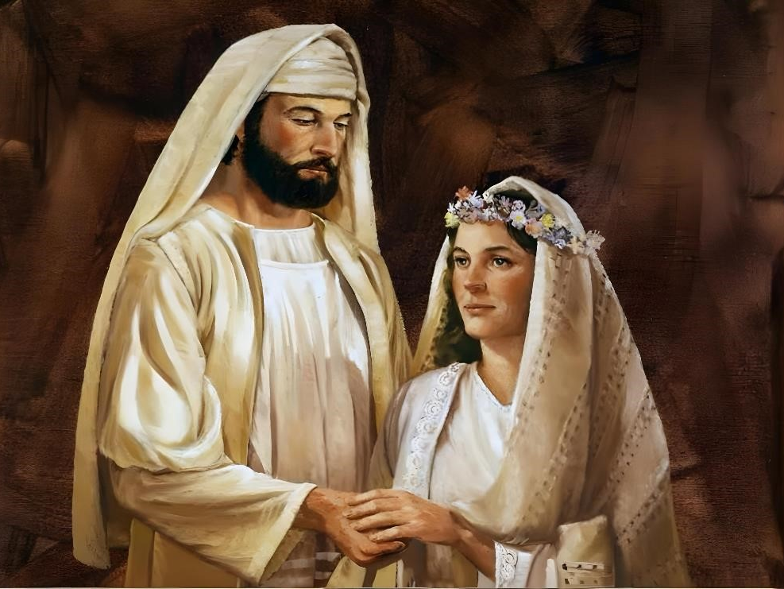
GAMBARAN DARI PERNIKAHAN
Pelajaran ke-3, Triwulan II
Tahun 2025

Slide 2
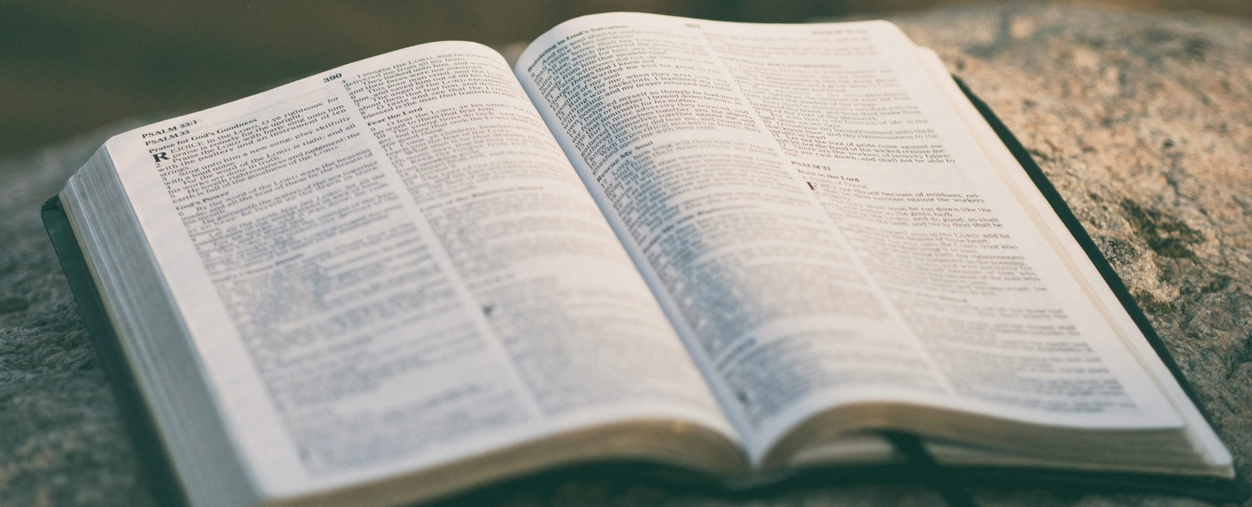
WAHYU 19 : 9
Lalu ia berkata kepadaku: "Tuliskanlah: Berbahagialah mereka yang diundang ke perjamuan kawin Anak Domba." Katanya lagi kepadaku: "Perkataan ini adalah benar, perkataan-perkataan dari Allah."

Slide 3
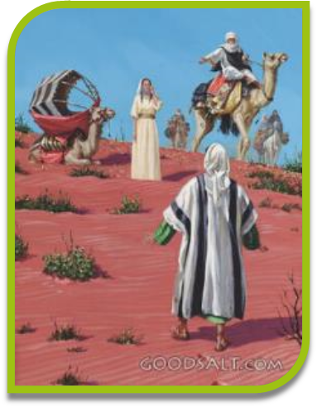
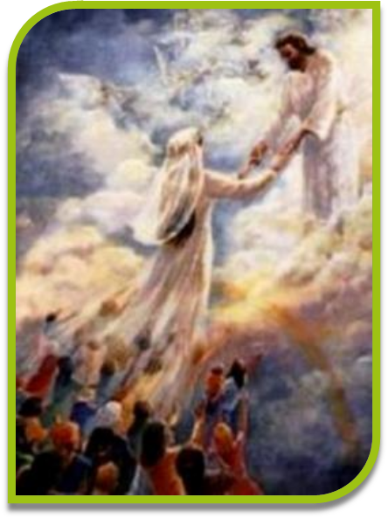
Dalam struktur sastra kisah Penciptaan di dalam kitab Kejadian, institusi pernikahan, yang muncul di bagian ketujuh dari Kejadian 2: 21-24, sejajar dengan institusi Sabat, yang muncul di hari ketujuh, di dalam Kejadian 2:1-3.
Kiasan pernikahan akan diulangi kembali dalam langkah awal umat Israel pada saat Keluaran.
Perjanjian antara Allah dan umat-Nya dipahami dalam istilah suami istri. Allah "mengasihi" umat-Nya (Ul. 7: 8), dan Israel seharusnya "mengasihi" Allah sebagai balasannya (Ul. 6: 5).
Kata Ibrani yada", "mengenal," yang menggambarkan hubungan seksual, intim, dan pribadi antara suami dan istri (Kej. 4: 1; Kej. 19: 8), digunakan untuk merujuk kepada hubungan antara Allah dan umat-Nya (Mzm. 16: 11; Yer. 2: 2, 3; Yeh. 16: 3–32).

Slide 4
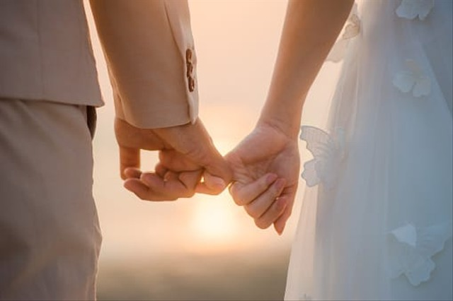
SATU DAGING Minggu, 13 April 2025
Pernikahan seumur hidup yang setia adalah yang ideal yang ditetapkan oleh Tuhan pada penciptaan umat manusia [Kejadian 2:23-25].
Sayangnya, umat manusia yang jatuh merusak karunia mendasar ini dari Tuhan.

Slide 5
Mengingat pentingnya yang Kitab Suci tegaskan tentang pernikahan, bukanlah suatu kebetulan bahwa institusi tersebut selalu diserang tanpa henti.
Bersamaan dengan hari Sabat, itu adalah salah satu dari dua karunia yang dianugerahkan kepada kita di Eden, dan keduanya dimaksudkan untuk menunjukkan kerinduan Tuhan untuk menjalin hubungan yang dekat dengan ciptaan-Nya.

Slide 6
Pernikahan, perpaduan karib dari dua orang yang tidak sempurna, akan selalu menimbulkan ketegangan.
Perkawinan antara gereja dan Kristus adalah perpaduan antara Juruselamat yang sempurna dengan mempelai wanita yang sangat tidak sempurna [Efesus 5:29-32].
Namun demikian, kita dapat belajar tentang kasih Tuhan dari apa yang ditawarkan oleh pernikahan yang baik.

Slide 7
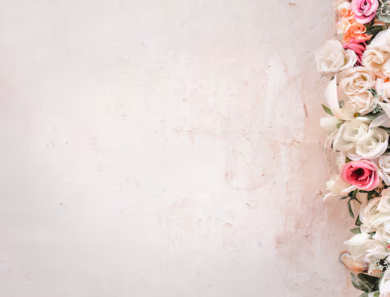
Tiga prinsip untuk pernikahan :
Ampunilah pasangan Anda, betapa pun tidak layak, sama seperti Kristus mengampuni kita, betapa pun kita tidak layak.
Terimalah pasangan Anda, dengan segala kekurangannya, sama seperti Kristus menerima kita, dengan segala kekurangan kita.
Sama seperti Kristus mendahulukan kita daripada diri-Nya, tempatkan pasangan Anda mendahului diri Anda sendiri.

Slide 8
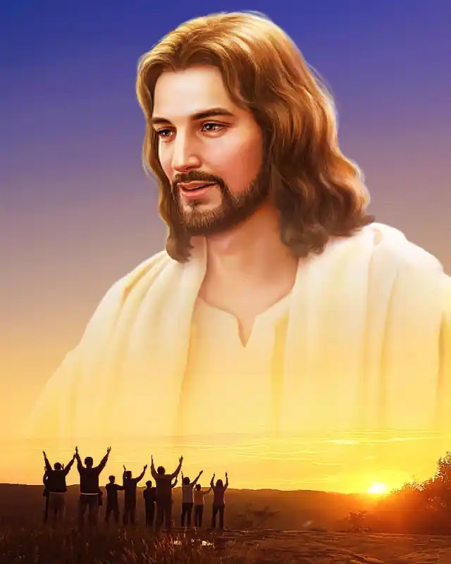
MEMPELAI YANG CANTIK Senin, 14 April 2025
Yehezkiel 16 menunjukkan kepada kita gambaran yang mencengangkan tentang perhatian Tuhan terhadap umat-Nya.
Ketika Tuhan pertama kali menemukannya, tidak ada yang menganggapnya cantik; dia ditolak di antara anak-anak lain, disingkirkan dengan harapan dia akan mati [Yehezkiel 16:3-4].

Slide 9
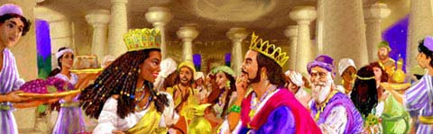
Saat Tuhan mencurahkan perhatian-Nya padanya, dia menjadi cantik dan semakin cantik, sampai dia menjadi pembicaraan dunia.
Pada masa-masa awal raja-raja Ibrani, di bawah kepemimpinan Daud dan Salomo, hal ini sangat benar. Ratu Etiopia bahkan melakukan perjalanan khusus untuk melihat kemegahan Israel bagi dirinya sendiri! [Yehezkiel 16:5-14].

Slide 10
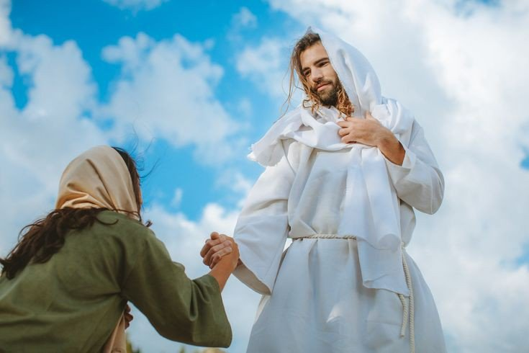
Israel menjadi "mempelai" Allah yang cantik. Tetapi itu semata-mata karena Tuhan telah menghujani dia dengan kemurahan-Nya dan membuatnya seperti itu.
Dengan cara yang sama, orang-orang percaya tampak cantik dalam ukuran surga bukan karena apa pun yang telah kita lakukan untuk mendapatkannya, tetapi karena kemurahan Tuhan, keselamatan yang telah Dia curahkan kepada kita.
Kita cantik karena kita ditutupi dalam kebenaran-Nya, "kebenaran Allah" sendiri [2 Korintus 5:21].

Slide 11
Kita diciptakan untuk mencerminkan kebaikan dan kemuliaan Tuhan [Yesaya 43:7].
Tetapi ketika ciptaan Tuhan menganggap bahwa "kecantikan" mereka adalah milik mereka sendiri, kecantikan itu menjadi murahan, dan masalah menunggu [Yehezkiel 16:15-52].

Slide 12
Ketika kita berpikir bahwa ada sesuatu di dalam dan dari diri kita yang memberi kita kepantasan di hadapan Tuhan dan membuat kita layak akan kasih-Nya, WASPADALAH terhadap Kesombongan Rohani!

Slide 13
ISTRI [PELACUR] HOSEA Selasa, 15 April 2025
Permintaan Tuhan kepada Nabi Hosea mungkin menjadi salah satu tugas paling aneh yang pernah diberikan kepada salah satu pelayan-Nya: Menikahi seorang pelacur dengan sengaja!
Tetapi Tuhan sedang menggunakan Hosea untuk membantu kita memahami, dari sudut pandang Allah sendiri, menyakitkannya dosa dan pemberontakan manusia [Hosea 1:2, Hosea 3:1].

Slide 14
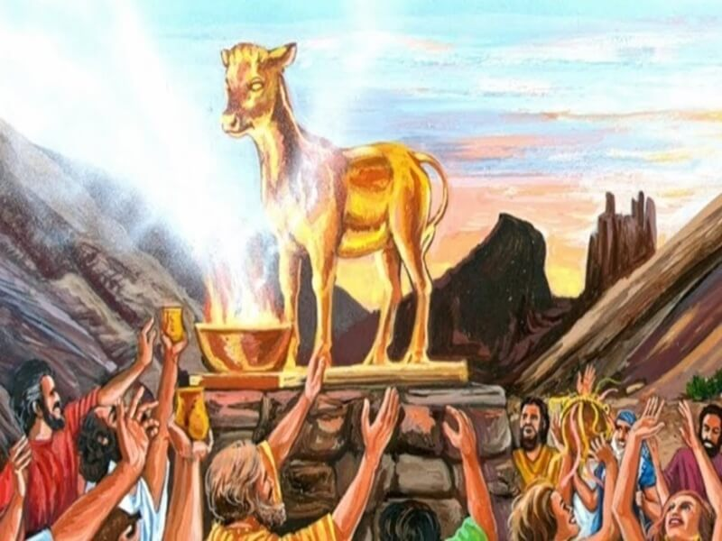
Alkitab mengungkapkan bahwa kesalahan Israel dalam Perjanjian Lama sebagian besar akan diulangi oleh gereja Perjanjian Baru Kristus. Mereka membawa praktik-praktik penyembahan berhala dari bangsa-bangsa tetangga ke dalam umat perjanjian Tuhan.
Pada awal abad keempat, gereja Kristen, merasakan satu potensi keuntungan, merayu kaisar Roma, Konstantinus, dan mengundangnya untuk mulai menyelesaikan perselisihan gereja.
Dalam setiap kasus, umat Tuhan mengembara keluar dari hubungan mereka dengan-Nya untuk menemukan "solusi" bagi masalah yang dirasakan.

Slide 15
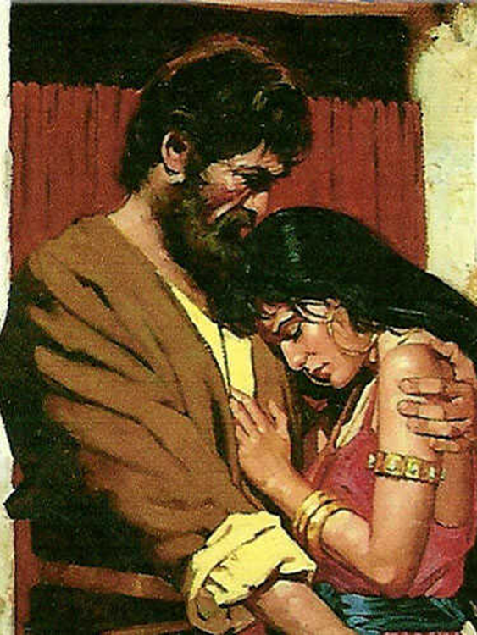
Tuhan tidak hanya mencoba menunjukkan kepada kita apa yang telah kita lakukan salah, tetapi bagaimana perasaan-Nya.
Mereka yang telah dikhianati oleh pasangannya dapat mulai memahami perasaan hancur dari ketidaksetiaan kita kepada Kristus.
Barangkali bagian yang paling menakjubkan dari kisah Hosea adalah sejauh mana nabi itu pergi untuk menebus istrinya yang tidak setia.

Slide 16
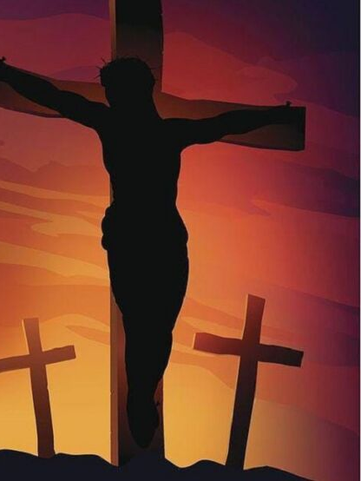
Secara pribadi, Tuhan memanggil umat-Nya untuk keluar dari Babel [Wahyu 18:1-4].
Dia mengenal mereka secara dekat. Dia mengasihi mereka. Dan saat dunia menuju saat terburuknya, Dia menawarkan harga penebusan yang telah Dia bayarkan untuk membeli kita kembali dengan darah-Nya sendiri.
Salib Kristus, menunjukkan kepada kita betapa sungguh-sungguh Tuhan ingin menyelamatkan umat-Nya yang tersesat.

Slide 17
ISHAK DAN RIBKA Rabu, 16 April 2025
Kejadian 24:1-4
Adapun Abraham telah tua dan lanjut umurnya, serta diberkati TUHAN dalam segala hal. Berkatalah Abraham kepada hambanya yang paling tua dalam rumahnya, yang menjadi kuasa atas segala kepunyaannya, katanya: "Baiklah letakkan tanganmu di bawah pangkal pahaku, supaya aku mengambil sumpahmu demi TUHAN, Allah yang empunya langit dan yang empunya bumi, bahwa engkau tidak akan mengambil untuk anakku seorang isteri dari antara perempuan Kanaan yang di antaranya aku diam. Tetapi engkau harus pergi ke negeriku dan kepada sanak saudaraku untuk mengambil seorang isteri bagi Ishak, anakku."

Slide 18
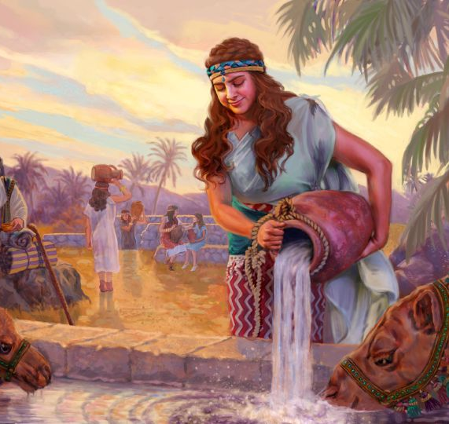
Masalah bagi Abraham adalah spiritual, bukan etnis; itu adalah teologis, bukan nasional.
Abraham tahu betul kemerosotan moral praktik keagamaan orang Kanaan, belum lagi pemujaan mereka terhadap dewa-dewa palsu, dan dia tahu betapa mudahnya putranya jatuh ke dalam praktik-praktik ini jika dia menikahi dari antara mereka.

Slide 19
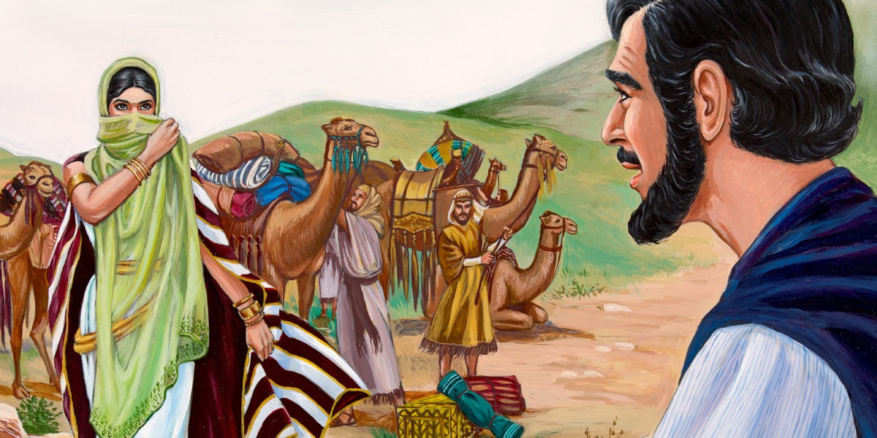
Pernikahan adalah tempat hadirat Allah, oleh karena itu, pernikahan Ishak dan Ribka menunjukkan sejumlah elemen instruktif yang mencerahkan pemahaman kita tentang perjanjian Allah dengan umat-Nya.

Slide 20
Banyak cerita tentang Israel kuno, dan bahkan tentang gereja Kristen selama berabad-abad, telah menjadi kisah di mana umat Tuhan yang seharusnya bersaksi kepada dunia, malah terjebak di dunia dan dalam ajaran-ajaran serta keyakinan religius yang salah.

Slide 21
Sebagaimana Ribka memiliki kebebasan untuk memilih apakah akan pergi untuk menjadi istri bagi Ishak atau tidak [Kejadian 24:57-59], demikian juga kita [Jemaat/Mempelai Wanita] memiliki kebebasan merespon kemurahan Tuhan.

Slide 22
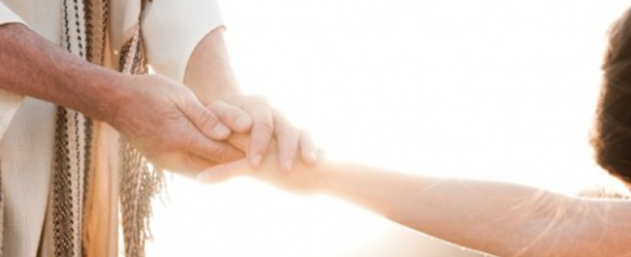
Lepas dari semua keberdosaan kita, kita yang telah terpisah dari Sang Pencipta oleh dosa. Namun, kita masih dianggap sebagai pengantin yang tepat bagi-Nya, meskipun melalui pilihan-pilihan kita, kita dapat membuat pernikahan menjadi lebih bergejolak daripada yang seharusnya.

Slide 23
PELACUR ITU DIADILI Kamis, 17 April 2025
Wahyu 19:1-2
Kemudian dari pada itu aku mendengar seperti suara yang nyaring dari himpunan besar orang banyak di sorga, katanya: "Haleluya! Keselamatan dan kemuliaan dan kekuasaan adalah pada Allah kita, sebab benar dan adil segala penghakiman-Nya, karena Ialah yang telah menghakimi pelacur besar itu, yang merusakkan bumi dengan percabulannya; dan Ialah yang telah membalaskan darah hamba-hamba-Nya atas pelacur itu."

Slide 24
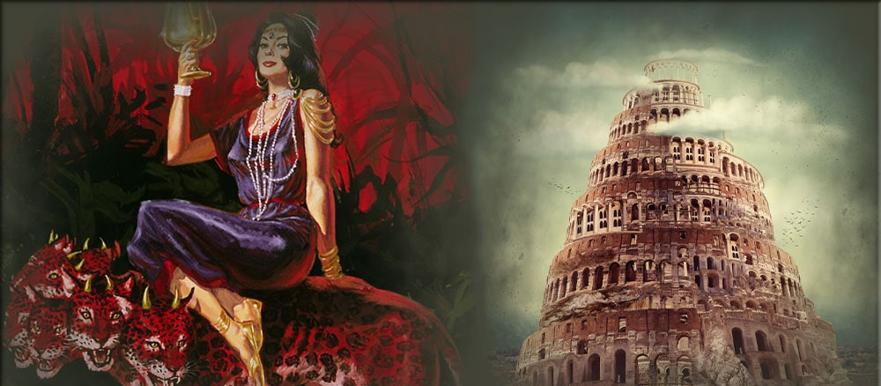
"Pelacur besar itu" yang melambangkan gereja yang berzina [tidak setia] yang merusakkan bumi dengan percabulannya [Wahyu 19:2], pada akhirnya akan menerima penghukuman dari Allah.

Slide 25
Ketika dunia kita mencapai titik di mana hati telah mengeras cukup dalam sehingga tidak akan ada lagi pertobatan, tidak ada gunanya melanjutkan sejarah dan membiarkan penderitaan dosa yang tak terkendali berlanjut.
Meskipun ada patah hati atas yang terhilang, mereka yang telah menderita di bawah dispensasi dosa dunia ini dapat merayakan bahwa itu akhirnya berakhir—dan bahwa dunia sedang dipulihkan seperti yang awalnya dirancang oleh Tuhan.
Kali ini tidak akan ada yang berpaling dari Tuhan, karena kita telah belajar, dengan cara yang sulit, bahwa Tuhan adalah benar tentang kehancuran yang diakibatkan oleh pemisahan diri kita dari-Nya.

Slide 26
Kristus merasakan sakit yang tak terbayangkan ketika umat manusia menolak Dia dan memberikan kasih sayang yang adalah milik-Nya kepada dewa-dewa lain.
Namun, sekalipun demikian, Dia menyerahkan diri-Nya untuk kita, membayar dalam diri-Nya atas perselingkuhan dan perzinaan kita sehingga, jika kita bertobat dan berpaling dari hal itu, kita memiliki janji akan hidup yang kekal tinggal bersama-sama dengan Tuhan kita selama-lamanya di langit yang baru dan bumi yang baru [Wahyu 21:1-4].

Slide 27
KESIMPULAN
01
Pernikahan seumur hidup yang setia adalah yang ideal yang ditetapkan oleh Tuhan pada penciptaan umat manusia.
02
Orang-orang percaya tampak cantik dalam ukuran surga bukan karena apa pun yang telah kita lakukan untuk mendapatkannya, tetapi karena kemurahan Tuhan dan keselamatan yang telah Dia curahkan kepada kita.
03
Salib Kristus, menunjukkan kepada kita betapa sungguh-sungguh Tuhan ingin menyelamatkan umat-Nya yang tersesat.
04
Sebagai Jemaat/Mempelai Wanita, kita memiliki kebebasan, apakah kita mau merespon atau menolak kemurahan Tuhan.
05
"Pelacur besar itu" yang melambangkan gereja yang berzina [tidak setia] yang merusakkan bumi dengan percabulannya, pada akhirnya akan menerima penghukuman dari Allah.

